Slide 1


OPNsense® Firewall ve Routing Platformun VMware® Üzerine Kurulumu
Selim GÜNAL 10/A 36
Sistem Güvenliği Proje Ödevi

Slide 2
Kurulum Gereksinimleri
20 GB Boş Alan
İnternet Bağlantısı (500 MB)
VMware Workstation Pro

Slide 3
Gerekli Dosyaların İndirilmesi
OPNsense’in güncel sürümünü indirmek için resmi sitesine gidiyoruz https://opnsense.org/download/. Buradan amd64 ve dvd seçenlerini seçiyoruz, eğer isterseniz kurulumu serial konsol üzerinden de yapabilirsiniz bunun için serial seçeğini seçebilirsiniz. İndirdiğiniz dosyayı WinRAR yardımı ile çıkartıyoruz elinizde “OPNsense-SürümNo-dvd-amd64.iso” adlı imaj dosyası olması gerekiyor.

Slide 4
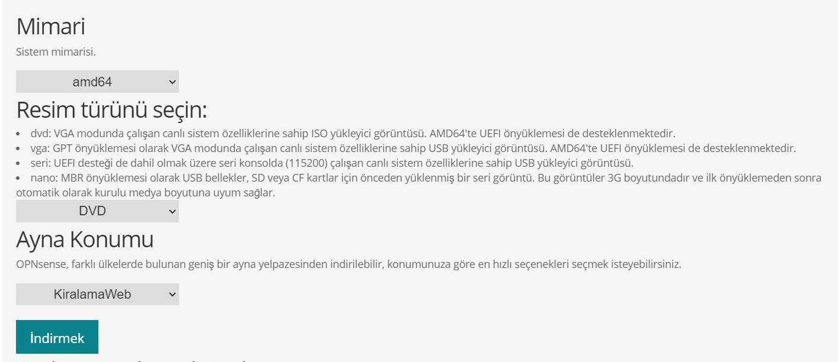
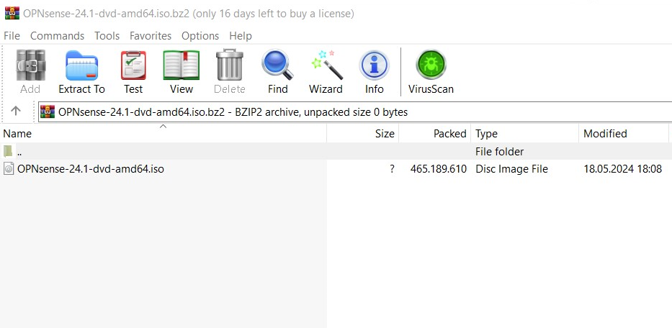

Slide 5
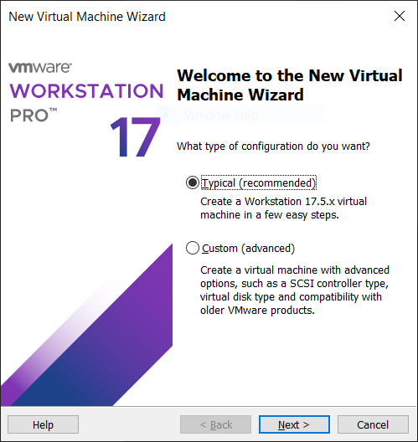
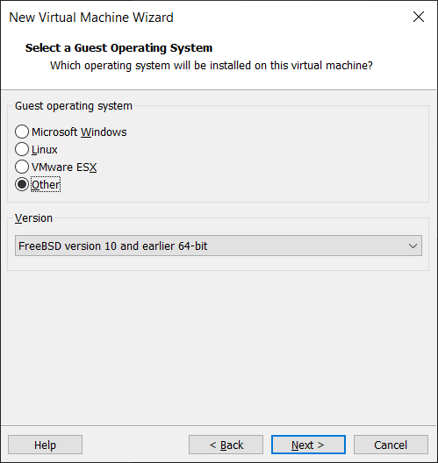
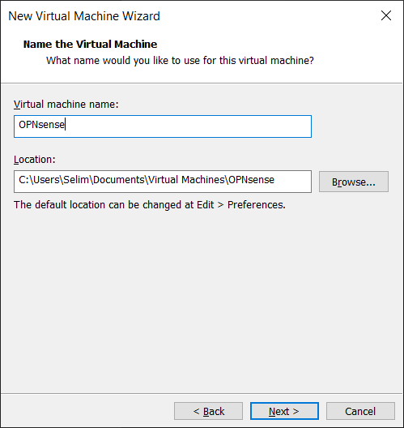
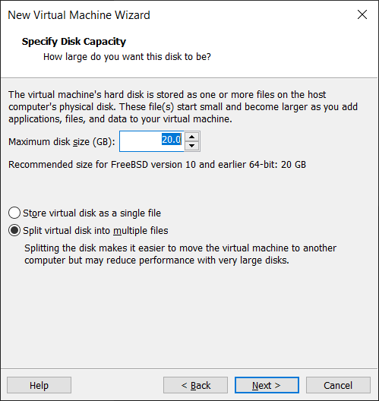
Kurulum Adımları

Slide 6
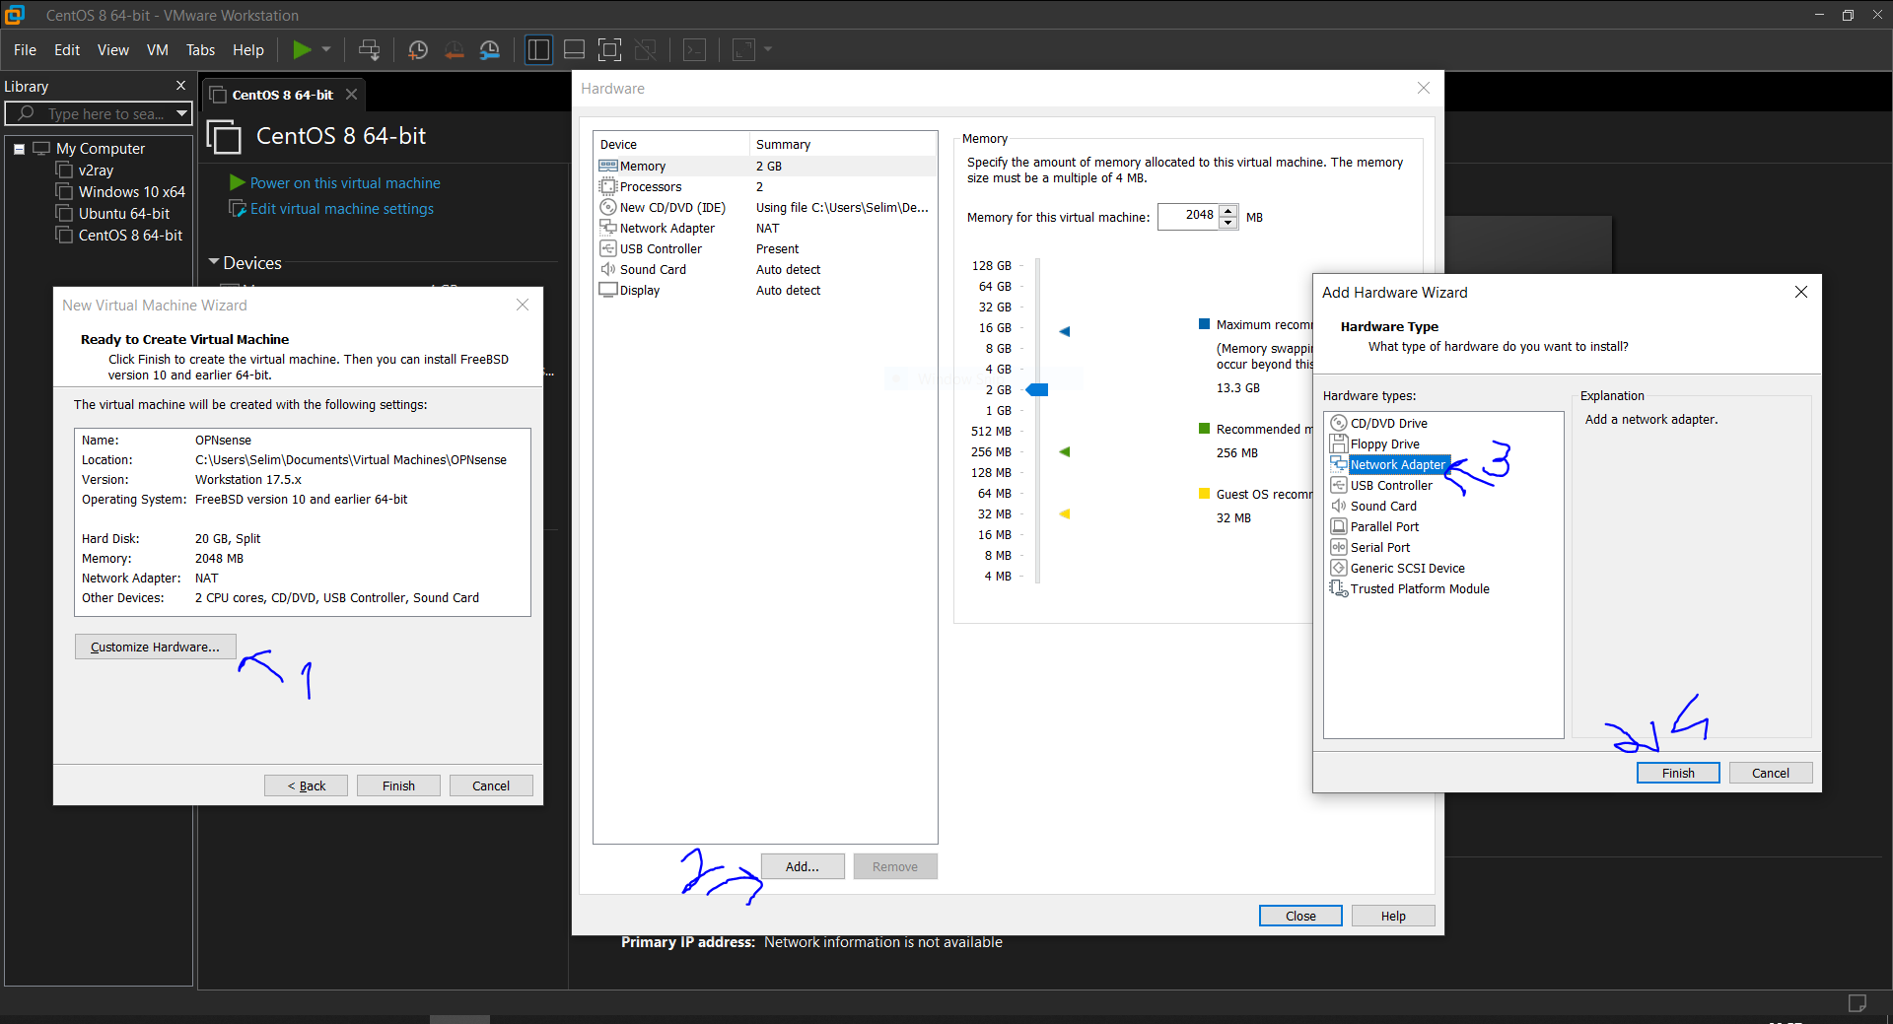

Slide 7
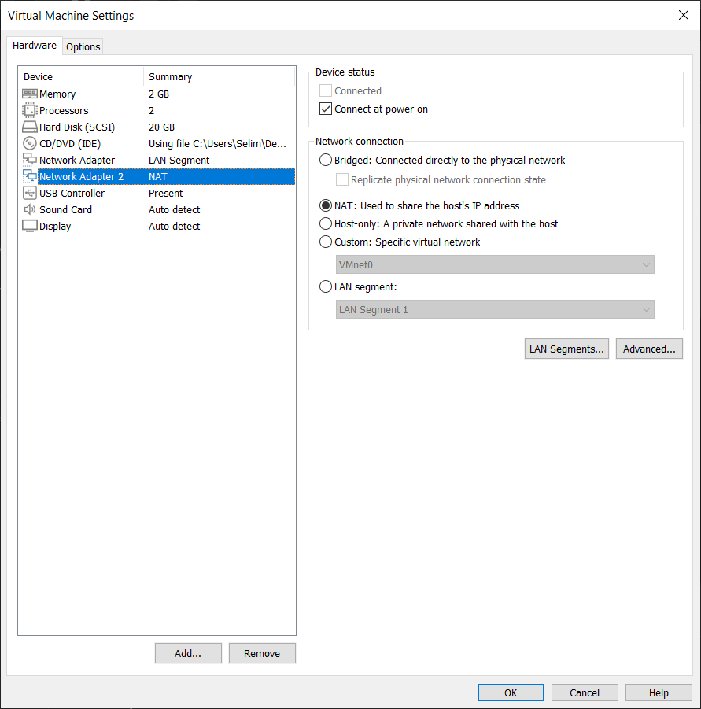
Donanımın son hali bu şekilde olması gerekiyor ihtiyacınıza göre değiştirebilirsiniz.

Slide 8
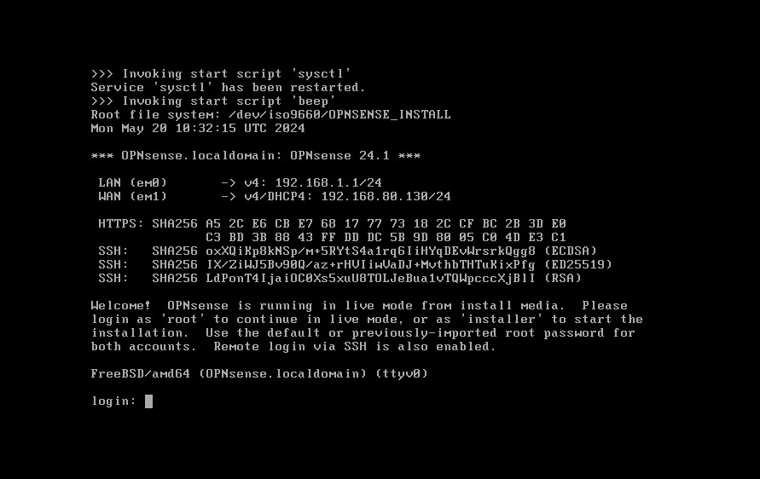
Tebrikler!
Herşeyi düzgün konfigüre ettiyseniz bu ekranla karşılaşıcaksınız. Burada kullanıcı adı olarak “installer” parola olarak da ”opnsense” giriniz böylece kurulum ekranına geçebilirsiniz

Slide 9
Kurulum Ekranı
Bundan sonraki slaytlarda kurulum sürecini göstereceğim. İhtiyacınız göre seçenekleri değiştirebilirsiniz

Slide 10
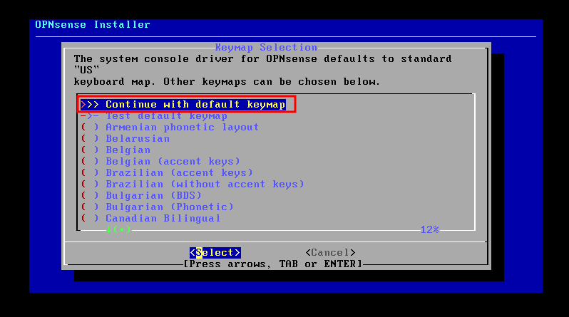
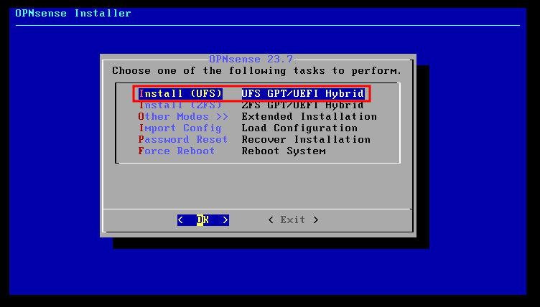

Slide 11
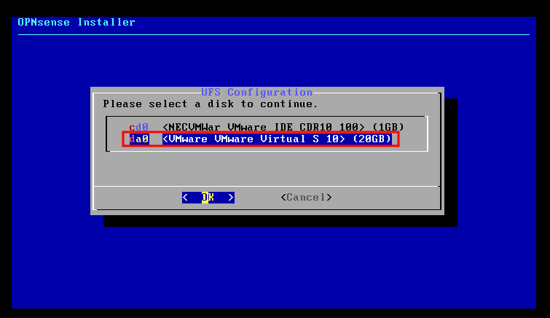
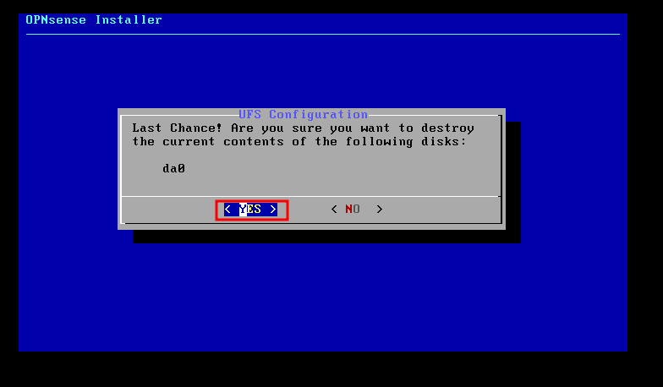

Slide 12
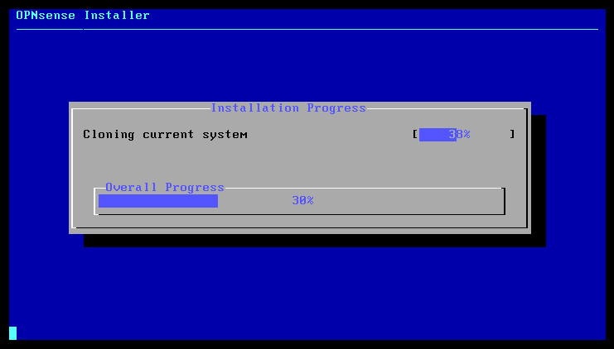
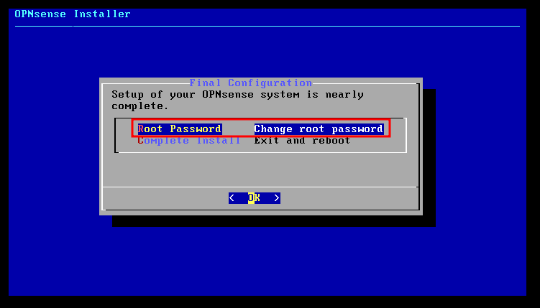

Slide 13
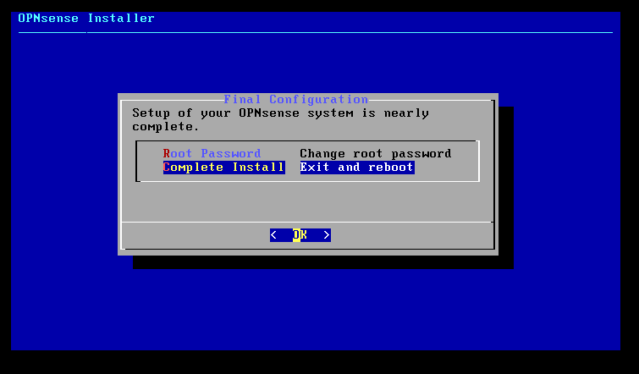
Bitti 🤩😌

